Slide 1
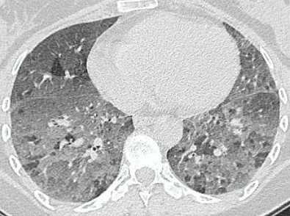
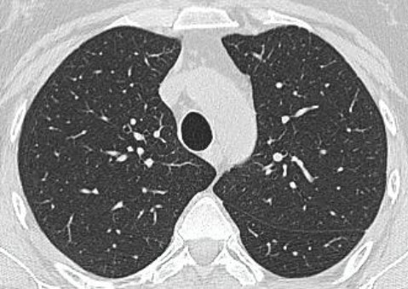
NEUMONITIS POR HIPERSENSIBILIDAD EN TRABAJADORA DE UN PALOMAR
P-056
Dra. Blanco Ana, Dra. García Serrana, Dr. Goslino Gustavo
Hospital Central de las Fuerzas Armadas. Montevideo, Uruguay.
Introducción
La neumonitis por hipersensibilidad es una enfermedad inflamatoria o fibrótica que afecta el parénquima pulmonar y la vía aérea pequeña. Es el resultado de una reacción inmune provocada por un antígeno inhalado en individuos susceptibles. A continuación, se describe caso de Neumonitis por hipersensibilidad no fibrótica por exposición a antígeno aviario en lugar de trabajo.
Caso Clínico
SF 42 años, auxiliar veterinaria, trabajó en palomar durante 13 años. Sin APP. Posterior empezar a trabajar en palomar refiere múltiples consultas por episodios de fiebre intermitente, sin foco, agregando tos seca irritativa con disnea de esfuerzo grado 2mmrc en los últimos años que llevan a la derivación con neumólogo. Al examen físico: eupneica, satO2 96% ventilando espontáneamente al aire, murmullo alveolo vesicular presente bilateralmente, sin estertores
TAC tórax: presencia de patrón en mosaico, micronódulos centrolobulillares con distribución bilateral y difusa, áreas de atrapamiento aéreo en espiración. Mantuvo dichas imágenes durante 3 años sin cambios (previos al diagnóstico y tratamiento)
FBC con LBA: recuento celular diferenciado destaca linfocitosis 52% Espirometría: CVF 103% DLCO 89%
Con planteo de neumonitis por hipersensibilidad no fibrótica se inició tratamiento con corticoides a dosis de 40mg/día durante 4 meses asociado a profilaxis con excelente respuesta clínica e imagenológica con resolución de imágenes pulmonares.
Discusión y Conclusiones
TAC Tórax post tratamiento
Llama la atención en esta paciente el tiempo de exposición al antígeno superior a 10 años con una tomografía de tórax sin elementos fibrosis, no hay estudios que establezcan claramente un estimativo del tiempo necesario de exposición al antígeno para el desarrollo de fibrosis objetivados en la TACAR de tórax o del tiempo de desarrollo de una fibrosis en paciente con elementos inflamatorios.
Los mecanismos por los que algunos pacientes evolucionan a fibrosis pulmonar y otros no, no están claros, parece que un mayor número de células CD4 con actividad TH2 puede estar implicada en la respuesta fibrótica. La genómica ha comenzado a tener un papel importante en la investigación de los mecanismos subyacentes a la susceptibilidad y progresión de la fibrosis pulmonar. Se necesitan más estudios para determinar si la genética de fondo de los pacientes con Neumonitis por hipersensibilidad no fibrótica puede influir en la aparición de la fibrosis pulmonar.

